Slide 1
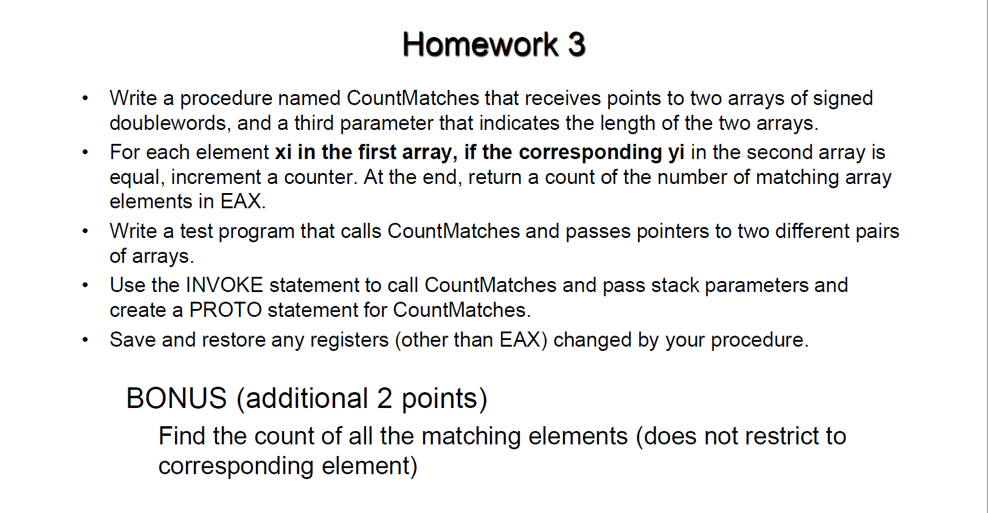

Slide 2
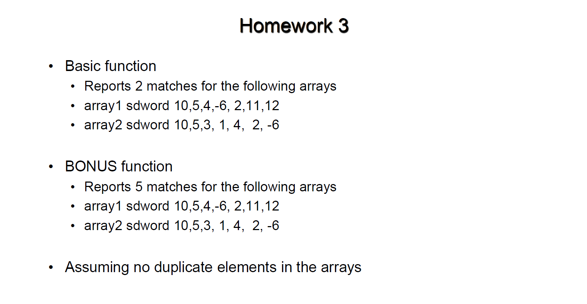

Slide 3
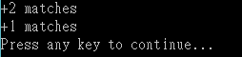
HW3-basic
*2個輸入Array是等長的。
Array1 sdword 10,5,4,-6,2,11,12
Array2 sdword 10,5,3, 1,13,8 ,9
Array1 sdword 10,5,4,-6,2,11,12
Array3 sdword 4, 1,4, 8,9,13,15

Slide 4
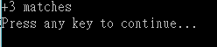
HW3-BONUS
*2個輸入Array是等長的。
Array1 sdword 10, 5 , 4,-6,2,11,12
Array2 sdword 5, 10 ,3, 1,4, 13, 15

Slide 5
測試資料
Array1: 2, 4, -3, -9, 7, 1, 8
Array2: 2, -3, 6, 0, 7, 8, 5
基本題: 2個
加分題:4個
2, 4, -3, -9, 7, 1, 8
2, -3, 6, 0, 7, 8, 5
2, 4, -3, -9, 7, 1, 8
2, -3, 6, 0, 7, 8, 5

Slide 6
HW3 報告
請根據助教提供的測試資料算出結果
每人一份，BONUS的程式和基本題分開繳交
(12/7) 23:55前上傳LMS
將下列檔案打包成壓縮檔(.zip || .rar || .7z)，檔案名稱為hw3_學號、hw3_bonus_學號。
程式碼(*.asm)
報告(*.doc|| *.docx || *.pdf)
報告標題
姓名、學號
報告內容必須能夠表達你們 ”了解此程式的運作”
結果截圖、程式碼截圖+說明

